Slide 1
Scalable Vector Graphics.

Slide 2
Introducción
En el área de la animación web entra lo que se conoce como SVG, lo cual consiste en imágenes vectoriales de muy poco peso y de mayor manejo y posibilidades mayores de escalabilidad, así como mejores calidades de imagen; al no pixelearse y permite una mayor flexibilidad debido a que pueden ser creados en herramientas como ilustrador, herramienta que permite agregar una mayor gama de tipografías.

Slide 3
Conceptos
Una de las características de SVG es la interacción que permite con el usuario, mediante la interacción proveniente de un mouse, un teclado o eventos nativos que ofrecen los dispositivos móviles (touch events).
La Animación
Este es el cambio gradual de una propiedad o atributo de un elemento, es un cambio progresivo en el tiempo, que fácilmente se puede apreciar a la vista del usuario

Slide 4
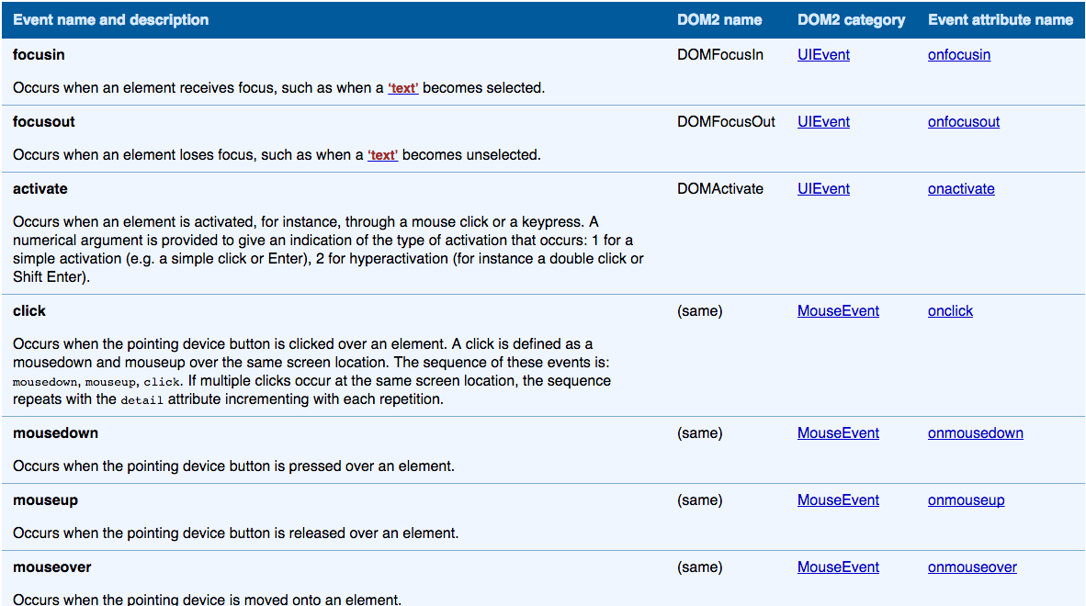
Características: Interacción

Slide 5
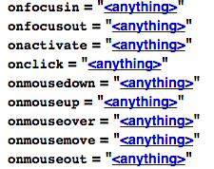
Características: Interacción
SVG incluye una lista de “event attributes”, con la cual se pueden acceder mas fácilmente para la utilización de las animaciones.

Slide 6
Características: Interacción
También provee una lista de “animation elements”, la cual permite su uso para animar un atributo o una animación de otro elemento.
‘animateColor’.
‘animateMotion’.
‘animateTransform’.
‘animate’.
‘set’.
Ejemplos: http://www.petercollingridge.co.uk/book/export/html/437

Slide 7
Características: Animación
Provee las siguientes etiquetas:
ANIMATE la cual permite cambiar de forma progresiva alguno de sus atributos.
Ejemplo: https://codepen.io/mbolanosc/pen/ryWrzd
ROTATION, esta permite un cambio en la colocación del elemento
Ejemplo: https://codepen.io/anon/pen/RpoBgX
ANIMATEMOTION, permite hacer que un elemento se mueva siguiendo una ruta determinada.
Ejemplo: https://codepen.io/mbolanosc/pen/bqBjow
ANIMATETRANSFORM, permite una tranformacion completa del elemento inicial.
Ejemplo: https://codepen.io/mbolanosc/pen/evBjGV

Slide 8
Ejemplos
http://starkravingfinkle.org/projects/demo/svg-bubblemenu-in-html.xml
http://codepen.io/chriscoyier/pen/evcBu
http://snapsvg.io/

